Slide 1
Кукольный театр и его влияние на развитие творческого потенциала детей дошкольного возраста
МБДОУ Берёзка 52
Манукян А. А.

Slide 2
Цель и задачи
Цель: рассмотреть, как влияет кукольный театр на развитие творческого потенциала детей дошкольного возраста.
Для реализации поставленной цели необходимо решить следующие задачи:
– Дать общую характеристику кукольному театру;
– Выявить специфику кукольного театра;
– Проанализировать влияние кукольного театра на развитие творческого потенциала детей дошкольного возраста.

Slide 3
Актуальность
Театр кукол – наиболее распространенная форма организации детского досуга в детском саду. Кукольные спектакли пользуются заслуженной любовью детей и приносят огромное удовольствие организаторам постановок. Кукла сама по себе очень близка детскому восприятию, ведь с этой игрушкой они знакомы с самого раннего детства, поэтому и воспринимают ее как близкого друга. А если этот до сих пор безмолвный друг неожиданно оживает у них на глазах, сам рассказывает истории, поет, смеется и плачет – это зрелище превращается для них в настоящий праздник.

Slide 4
Введение
Современная педагогическая наука, смотрящая на образование как на воспроизведение духовного потенциала человека, располагает разнообразными сферами образовательного воздействия на ребенка.
По мнению современных ученых, исследующих проблемы дошкольного образования, раскрытию внутренних качеств личности и самореализации ее творческого потенциала в наибольшей степени способствует синтез искусств.
Вопросы, связанные с организацией и методикой театрализованной деятельности, широко представлены в работах отечественных педагогов, ученых и методистов.

Slide 5
Развитие проблемы театрализованных игр дошкольников рассматривала Л. В. Артемова, замечая, что все ныне существующие практические рекомендации к театральным играм сводятся в основном к разработке сценариев по литературным произведениям, большинство из которых разыгрывают взрослые. Старших дошкольников привлекают к показам спектаклей, но их творчество состоит лишь в собственном эмоциональном выражении разыгрываемой роли.

Slide 6
С психологической точки зрения дошкольное детство является благоприятным периодом для развития актерских способностей потому, что в этом возрасте дети чрезвычайно любознательны, у них есть огромное желание познавать окружающий мир. Становление компетентности ребенка в различных сферах художественной деятельности, готовности к игре – драматизации осуществляется в семье, при поддержке родителей и в педагогическом процессе ДОУ.
Психолого-педагогические исследования свидетельствуют о том, что старшие дошкольники сохраняют положительное отношение к игре-драматизации, она остается интересной для них. В этих играх расширяются возможности ребенка. В старшем дошкольном возрасте значительно возрастают физические способности детей: движения становятся более координированными и пластичными, длительное время они могут переживать определенное эмоциональное состояние, готовы анализировать его, выражать.

Slide 7
Театрализованные игры в дошкольном возрасте, так или иначе, основаны на разыгрывании сказок – способом познания мира ребенком. Русская народная сказка радует детей своим оптимизмом, добротой, любовью ко всему живому, мудрой ясностью в понимании жизни, сочувствием слабому, лукавством и юмором, при этом формируется опыт социальных навыков поведения, а любимые герои становятся образцами для подражания.
Развитие театрализованных игр зависит от содержания и методики художественного воспитания детей в целом и от уровня образовательной работы в группе.

Slide 8
В основе руководства театрализованными играми лежит работа над текстом литературного произведения. Р. И. Жуковская советует преподносить текст произведения выразительно, художественно, а при повторном чтении вовлекать их в несложный анализ содержания, подводить к осознанию мотивов поступков персонажей. Обогащению детей художественными средствами передачи образа способствуют этюды из прочитанного произведения или выбор любого события из сказки и его розыгрыш. Интересны этюды, в которых дети двигаются под фрагменты музыкальных произведений.

Slide 9
Театрально-игровая деятельность имеет большое значение для всестороннего воспитания детей: у них развивается художественный вкус, творческие и декламационные способности, формируется чувство коллективизма, развивается память.

Slide 10
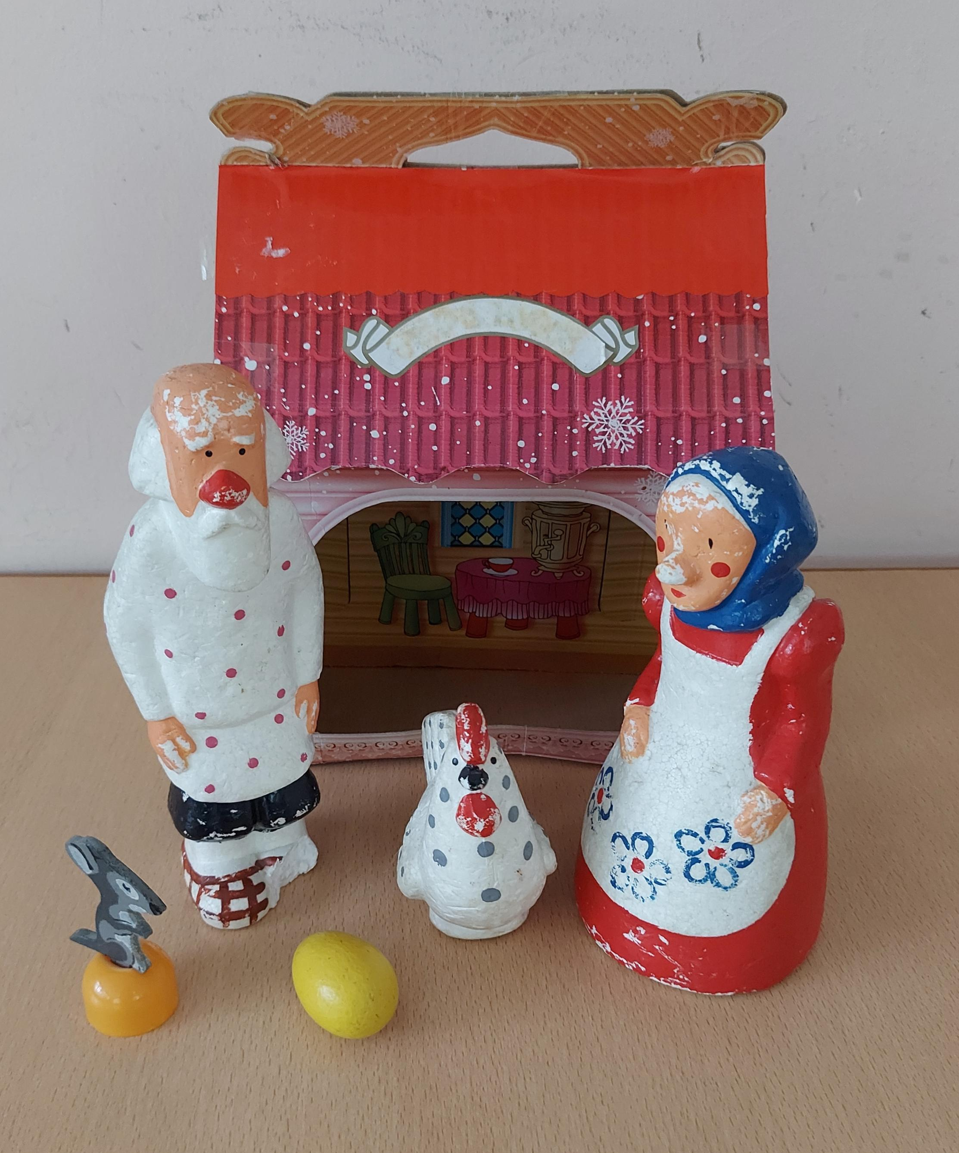
«Курочка ряба"

Slide 11
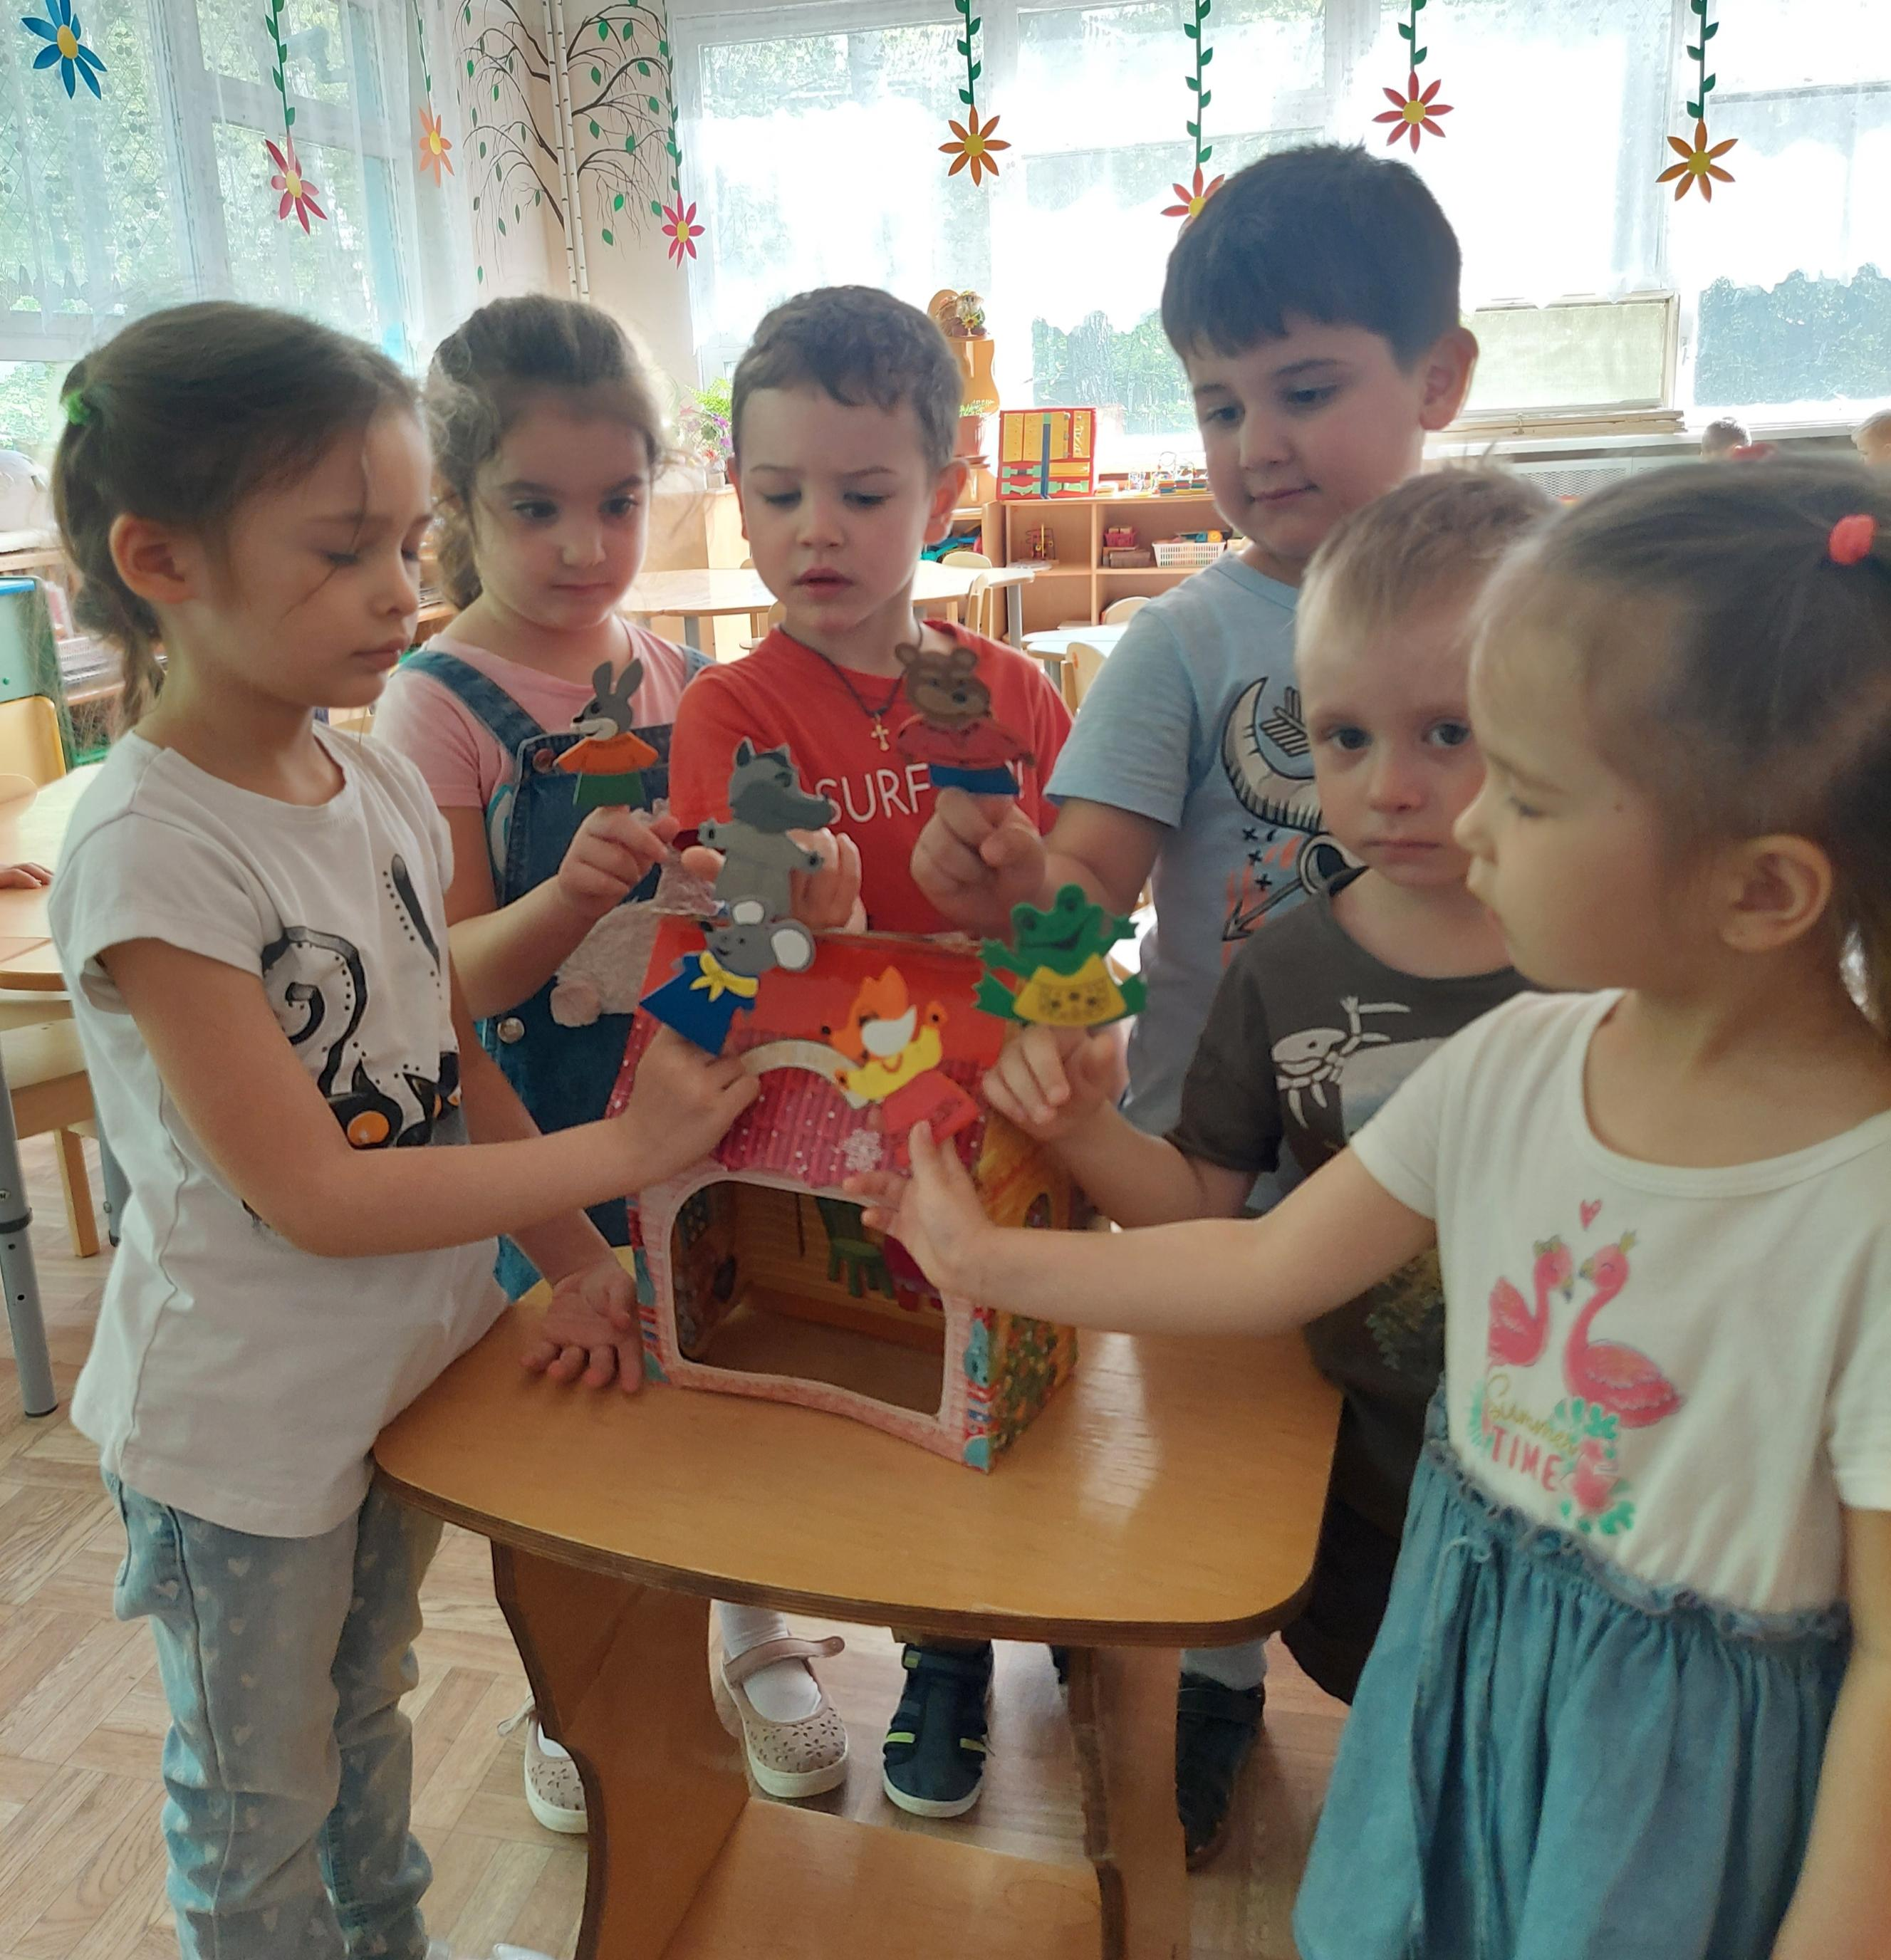
«Теремок"

Slide 12
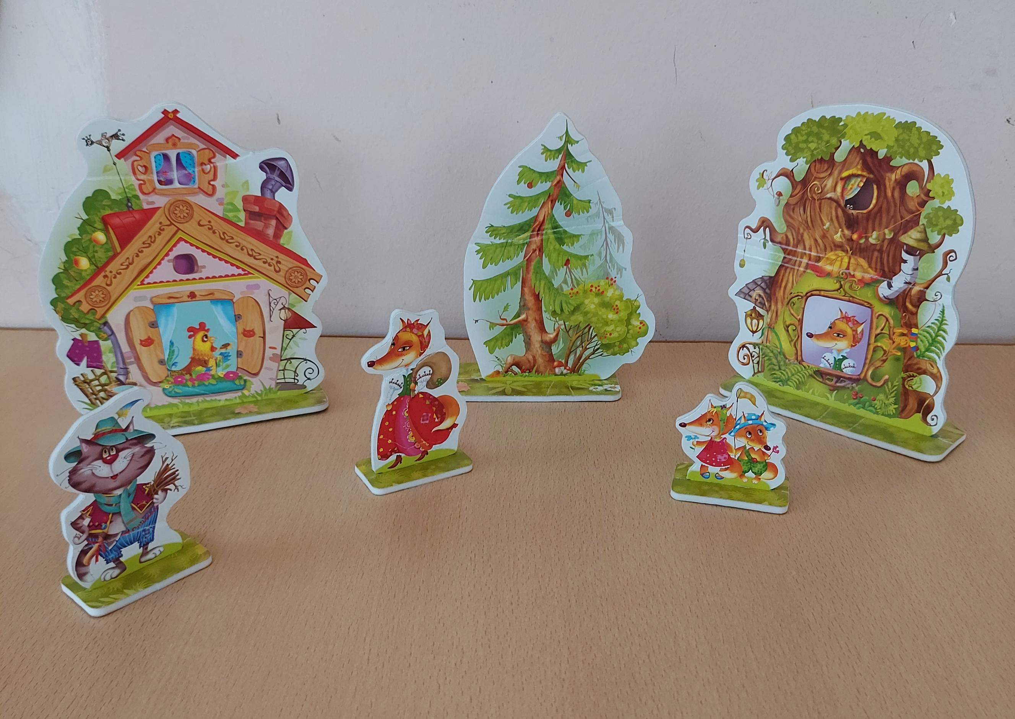
«Кот, петух и лиса"

Slide 13
Заключение
В заключение следует отметить, что воспитание творческих способностей детей будет эффективным лишь в том случае, если оно будет представлять собой целенаправленный процесс, в ходе которого решается ряд частных педагогических задач, направленных на достижение конечной цели. И в данной работе я, на основе изучения литературы по данной теме, попыталась определить основные направления и педагогические задачи по развитию таких важнейших компонентов творческих способностей как творческое мышление и воображение в дошкольном возрасте.

